Slide 1
Образовательные ситуации как форма
организации
Муниципальное автономное образовательное учреждение
«Детский сад № 72 общеразвивающего вида» г. Сыктывкар
образовательного процесса ДОО
Подготовила воспитатель
Мусанова Наталья Алексеевна

Slide 2
Думать легко, действовать трудно,
а превратить мысль в действие-
самая трудная вещь на свете! И. Гете
Образовательная ситуация – это возникающая спонтанно или организуемая педагогом структурная временная и пространственная единица образовательного процесса, предполагающая совместное решение задачи педагогом и детьми, направленная на создание ребенком образовательной продукции в соответствии с индивидуальными возможностями и субъектными проявлениями.

Slide 3
Актуальность
В связи с обновлением содержания дошкольного образования актуальны новые формы взаимодействия педагога с детьми, которые ориентированы:
– на индивидуальные особенности и возрастные возможности воспитанников;
на поддержку инициативы детей в различных видах деятельности;
на признание ребенка полноценным участником (субъектом) образовательных отношений.
Цель
Образовательная ситуация планируется и организуется педагогом для решения задач развития, воспитания и обучения ребенка.

Slide 4
Этапы образовательной ситуации
Введение в ситуацию
Актуализация знаний и умений
Затруднение в ситуации
«Открытие» нового знания
Включение нового знания (способа действия) в систему знаний и умений
Осмысление

Slide 5
Введение в ситуацию
Создание условий для возникновения у детей внутренней потребности включения в деятельность (постановка «детской цели»).
Актуализация знаний и умений
Организация познавательной деятельности, в которой целенаправленно актуализируются мыслительные операции, а также знания и опыт детей, необходимые им для «открытия» нового знания.
Затруднение ситуации
-Создание ситуации затруднения в индивидуальной деятельности.
Фиксация затруднения и выявление его причины.

Slide 6
Открытие нового знания
-Вовлечение детей в процесс самостоятельного решения вопросов проблемного характера, поиска и открытия новых знаний, формирование опыта успешного преодоления трудностей через выявление и устранение их причин.
-Создание ситуации успеха.
Включение нового знания
-Выполнение задания на новый способ действия с проговариванием вслух алгоритма, свойства.
- Самостоятельная проверка по эталону (образцу).
- Индивидуальные затруднения в играх.
-Выполнение заданий, в которых новый способ действий связывается с ранее изученным.
- Ситуация успеха в совместной деятельности.

Slide 7
Осмысление
-Фиксирование детьми достижения «детской» цели.
- Проговаривание воспитателем или самими детьми условий, которые позволили добиться этой цели.

Slide 8
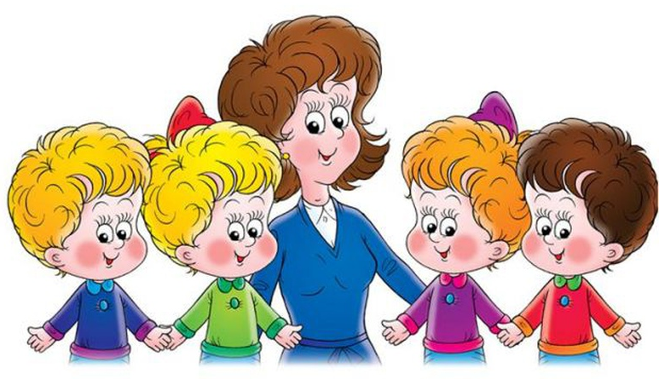
Если образовательная ситуация проектируется в рамках одной образовательной области и (или) вида деятельности, то ее структура соответствует данному виду деятельности.
Если образовательная ситуация носит комплексный характер, то ее структура определяется необходимостью решения задач разных видов деятельности и является более сложной.

Slide 9
Что дает образовательная ситуация ребенку 1.ОС стимулирует развитие ребенка, так как есть проблема, которая требует поиска решения. 2. Новизна решаемой задачи, которая поддерживает интерес ребенка. 3.В ходе ОС у ребенка формируются исследовательские отношения. 4.Многообразие возможных решений. Ребенок может выбрать один из вариантов решения.

Slide 10
Образовательные ситуации
для работы с детьми дома
Образовательная ситуация «Такие разные листья»
Цель: познакомить ребёнка с новым словом гербарий. Стимулировать проявление творчества.
Материал и оборудование: альбом для фотографий, сухие листья. Как действовать. Предложить ребёнку на прогулке заняться сбором красивых и знакомых листьев. Чтобы создать гербарий нам понадобятся разные листья деревьев, кустарников и травы. На утренней прогулке мы будем собирать гладкие листья среднего размера овальной формы. На вечерней прогулке мы будем собирать самые большие резные листья. А завтра будем собирать травы интересной формы. Собранные листья, чтобы они не потеряли форму и цвет, мы с тобой аккуратненько высушим утюгом через газету. Во время сбора листьев необходимо вспомнить как называются деревья и кустарники, листья которых мы собираем. Так у нас и получится гербарий.

Slide 11
Образовательная ситуация «Такие разные камни»
Цель: развивать умение наблюдать, рассматривать и делать выводы Материал и оборудование: карта-схема, камешки, фотоаппарат.
Как действовать. На прогулке заранее на песочнице положить карту-схему, на которой крестиками обозначены места, где спрятаны камни. Предложить ребёнку найти то, что спрятано в отмеченных местах(камешки) Внимательно рассматриваем раскопки, сравниваем, пробуем ими порисовать на асфальте. Обсуждаем, откуда они могли появиться в природе. Собираем в коробочку и делаем коллекцию, которую постепенно увеличиваем. Так же найденное можно сфотографировать, и потом фиксировать новые находки.
Образовательная ситуация «Утешение» Цель: Соединить сопереживание со словесным выражением сочувствия, ввести в активный словарь ребенка слова утешения. 1.Давайте найдем слова утешения (задание дается попарно). 2.Маша прищемила палец. Ей больно. Утешьте ее. 3.Малыш ушибся и заплакал. Пожалейте его. 4.Ваня сломал машинку, которую ему подарили на день рождения. Он очень огорчился. Подумайте, как помочь Ване. 5.Поиграем в больницу. Кукла Катя больна. Медсестра сделала ей укол. Кате больно. Пожалейте ее.

Slide 12
Образовательная ситуация «Замерзшая вода»
Цель: выявить, что лед — твердое вещество, плавает, тает, состоит из воды.
Что потребуется: кусочки льда, холодная вода, тарелочки, картинка с изображением айсберга.
Как действовать: Перед ребенком — миска с водой. Обсудите, какого вода цвета, имеет ли запах, какой она формы. Вода меняет форму, потому что она жидкость, ее можно перелить в емкость любой формы. Рассмотрите кусочки льда, попробуйте их перелить как воду. Получается? Лед сохраняет форму. Все, что сохраняет свою форму, как лед, называется твердым веществом. Положите кусок льда в миску и предлагает понаблюдать, что произойдет. (Лед плавает в воде). Предложите ребенку оценить, какая часть льда на поверхности, какая в воде, что больше? Покажите картинку айсберга. Расскажите, что в холодных морях плавают огромные глыбы льда. Они называются айсбергами. Над поверхностью видна только верхушка айсберга. И если капитан корабля не заметит айсберг, и корабль наткнется на подводную часть айсберга, то корабль может утонуть. Взрослый обращает внимание детей на лед, который лежал в тарелке.
Что спрашивать у ребенка? Может ли вода быть твердой? Что произойдет с водой, если ее сильно охладить? Чем лед отличается от воды? Можно ли лед лить, как воду? Может ли лед принимать форму любого сосуда (менять свою форму)? Плавает ли лед? Какая часть льда плавает? Что произошло? Почему лед растаял? Во что превратился лед? Из чего состоит лед?
Итог: «Играем с льдинками» — свободная деятельность детей: они выбирают тарелочки, рассматривают и наблюдают, что происходит с льдинками.

Slide 13
Образовательная ситуация «Свет и тень»
Цель: познакомить с образованием тени от предметов, установить сходство тени и объекта, создать с помощью теней образы.
Что потребуется: пустая стена, фонарь, силуэты персонажей сказки «Колобок», вырезанные из черного картона.
Как действовать? Приходит медвежонок Миша с фонариком. Взрослый спрашивает его: «Что это у тебя? Для чего тебе нужен фонарик?». Миша предлагает поиграть с ним. Свет выключается, комната затемняется. Дети с помощью взрослого освещают фонариком и рассматривают разные предметы. Миша перед фонариком помещает свою лапу. Предлагает то же проделать детям. Взрослый предлагает с помощью руки показать тень зайчика, собачки. Дети повторяют. Миша дарит детям подарок. Что спрашивать у ребенка? Почему мы хорошо все видим, когда светит фонарик? Что видим на стене? (Тень.) Почему образуется тень? (Рука мешает свету и не дает дойти ему до стены.) Чем необычен этот театр? Почему все фигурки черные? Для чего нужен фонарик? Почему этот театр называется теневым? Как образуется тень?
Итог: Игра «Теневой театр». Взрослый достает из коробки теневой театр. Дети рассматривают силуэты персонажей для теневого театра. Дети вместе с медвежонком Мишей рассматривают фигурки животных и показывают их тени. Изготовление силуэтов персонажей и придумывание сказки или истории с ними, показ в теневом театре.

Slide 14
Спасибо за внимание!

